Slide 2
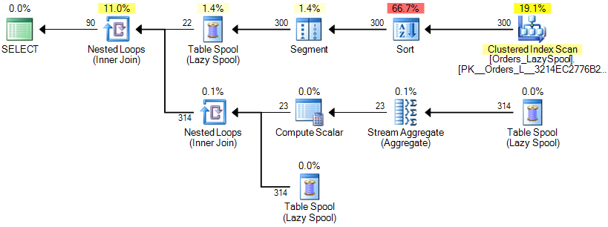
Spools – Lazy Spool
Tabela: Orders_LazySpool
| ID |Customer |Employee |Quantity | Value |OrderDate |
|--- |-------- |--------- |-------- |------- |----------|
| 34 | 2 | Fabiano | 214 | 612.54 |2014-11-28|
| 38 | 2 | Neves | 134 |1939.37 |2008-03-05|
| 64 | 1 | Fabiano | 35 |1242.71 |2007-07-17|
|102 | 2 | Amorim | 214 |1588.31 |2015-07-27|
|256 | 1 | Fabiano | 125 | 16.66 |2014-08-31|
|257 | 3 | Neves | 37 |1707.27 |2011-11-26|
|265 | 3 | Fabiano | 15 |1985.50 |2015-12-26|
|271 | 1 | Fabiano | 209 |1746.60 |2015-06-25|
|288 | 1 | Amorim | 90 | 624.94 |2017-06-06|
|291 | 3 | Amorim | 83 |1227.21 |2015-09-05|
| ID |Customer |Employee |Quantity | Value |OrderDate |
|--- |-------- |--------- |-------- |------- |----------|
|256 | 1 | Fabiano | 125 | 16.66 |2014-08-31|
|271 | 1 | Fabiano | 209 |1746.60 |2015-06-25|
|288 | 1 | Amorim | 90 | 624.94 |2017-06-06|
| 64 | 1 | Fabiano | 35 |1242.71 |2007-07-17|
| 34 | 2 | Fabiano | 214 | 612.54 |2014-11-28|
| 38 | 2 | Neves | 134 |1939.37 |2008-03-05|
|102 | 2 | Amorim | 214 |1588.31 |2015-07-27|
|291 | 3 | Amorim | 83 |1227.21 |2015-09-05|
|257 | 3 | Neves | 37 |1707.27 |2011-11-26|
|265 | 3 | Fabiano | 15 |1985.50 |2015-12-26|
Spool Cache
SELECT Ped1.Customer, Ped1.Value
FROM Orders_LazySpool Ped1
WHERE Ped1.Value <
(SELECT AVG(Ped2.Value)
FROM Orders_LazySpool Ped2
WHERE Ped2.Customer = Ped1.Customer)
Spool Cache
[Expr1011] = COUNT(*) = 4
[Expr1012] = SUM (16.66 +1746.60+624.94+1242.71) = 3630.91
[Expr1004] = CASE
WHEN [Expr1011]=(0) THEN NULL
ELSE [Expr1012]/[Expr1011]
END = 907.72
Loop Join - sem predicate (cross join)
Loop Join - predicate (Ped1.Value < [Expr1004])
.... Processamento continua até que todas as linhas do operador de sort sejam lidas...
Table spool evita multiplas leituras na tabela e limita a quantidade de linhas processadas pelo Stream Aggregate.

Slide 3


Halloween Problem
UPDATE Funcionarios SET Salario = Salario * 1.1
FROM Funcionarios
WHERE Salario < 3000
Tabela de Funcionarios
Inicia o Update
Dados no Índice por Salário
ID | Nome | Salario
---- | -------- |---------
1 | Fabiano | 1900,00
2 | Luciano | 2050,00
3 | Gilberto | 2070,00
4 | Ivan | 2090,00
Salario | ID
--------- | ----
1900,00 | 1
2050,00 | 2
2070,00 | 3
2090,00 | 4
ID | Nome | Salario
---- | -------- |---------
1 | Fabiano | 2090,00
2 | Luciano | 2050,00
3 | Gilberto | 2070,00
4 | Ivan | 2090,00
Salario | ID
--------- | ----
2050,00 | 2
2070,00 | 3
2090,00 | 1
2090,00 | 4
ID | Nome | Salario
---- | -------- |---------
1 | Fabiano | 2090,00
2 | Luciano | 2255,00
3 | Gilberto | 2070,00
4 | Ivan | 2090,00
Passo 1: Procura a linha a ser atualizada, utilizando o índice por Salário
Salario | ID
--------- | ----
2070,00 | 3
2090,00 | 1
2090,00 | 4
2255,00 | 2
Salario | ID
--------- | ----
2090,00 | 1
2090,00 | 4
2255,00 | 2
2277,00 | 3
ID | Nome | Salario
---- | -------- |---------
1 | Fabiano | 2090,00
2 | Luciano | 2255,00
3 | Gilberto | 2277,00
4 | Ivan | 2090,00
Passo 2: Atualiza o valor no Índice Cluster, e no Índice por Salário
ID = 1 já foi atualizado

